Slide 1
물류 SW 개발자 김유석 입니다.
2024 PORTFOLIO

Slide 2
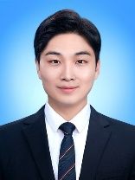
김유석 입니다.
설명
커리어
기술 스택
certification

Slide 3
프로젝트 1
프로젝트 2
프로젝트 3
프로젝트 4

